Slide 1

salstek.ru
Г. Салават, ул. Индустриальная 18
Контакты для связи:
8(3476)37-71-92
8-917-750-99-13 Ирина
8(3476)37-71-32
8-987-030-01-17 Елена

Slide 2

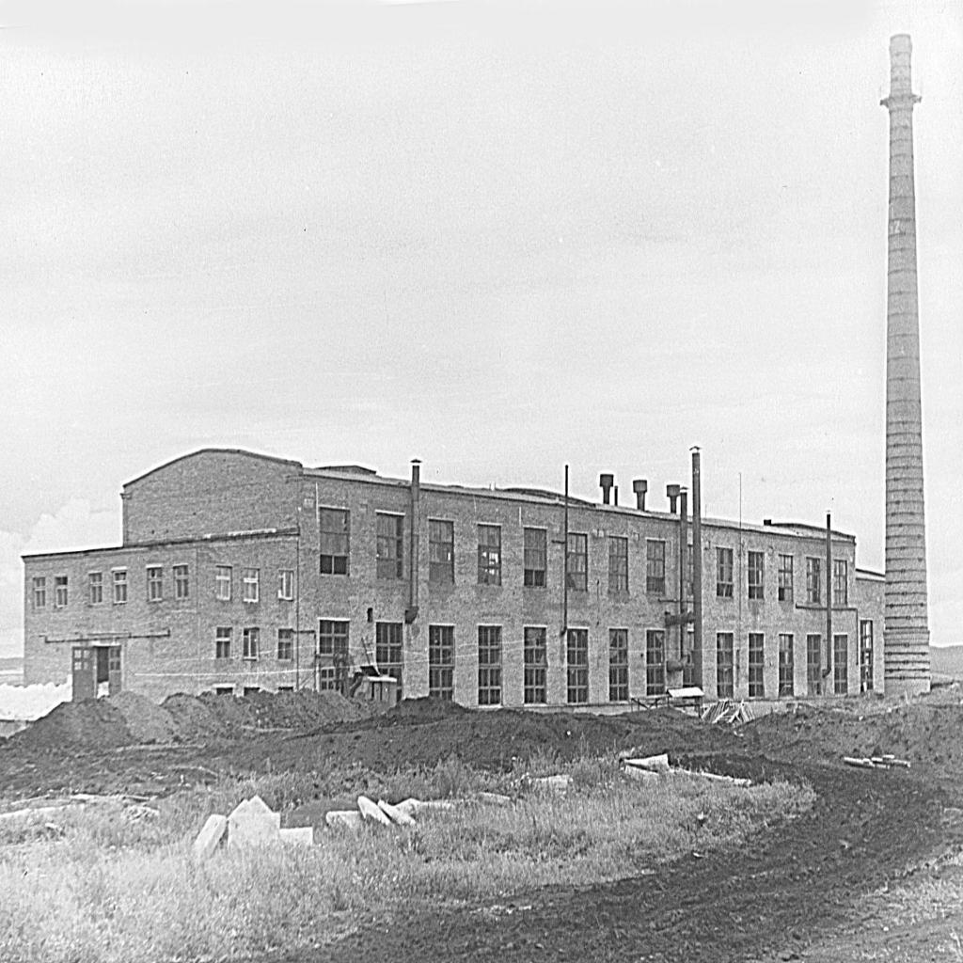
История завода берет свое начало с 30 июня 1962 года. Эта дата знаменует рождение «Салаватского завода технического стекла».
Первой выпускаемой продукцией стало штапельное стекловолокно в рулонах. А через год было запущено производство оконного стекла
-1964 год Начато производство силиката натрия растворимого
-1967 год Освоено производство зеркал
-1972 год Начато производство закаленного стекла
-1981 год Производство многослойного стекла (триплекс)
-1998 год Строительство и пуск первой линии производства стеклотары
-2001 год Начато производство жидкого натриевого стекла
-2022 год Окончание масштабной реконструкции линий производства листового стекла

Slide 3


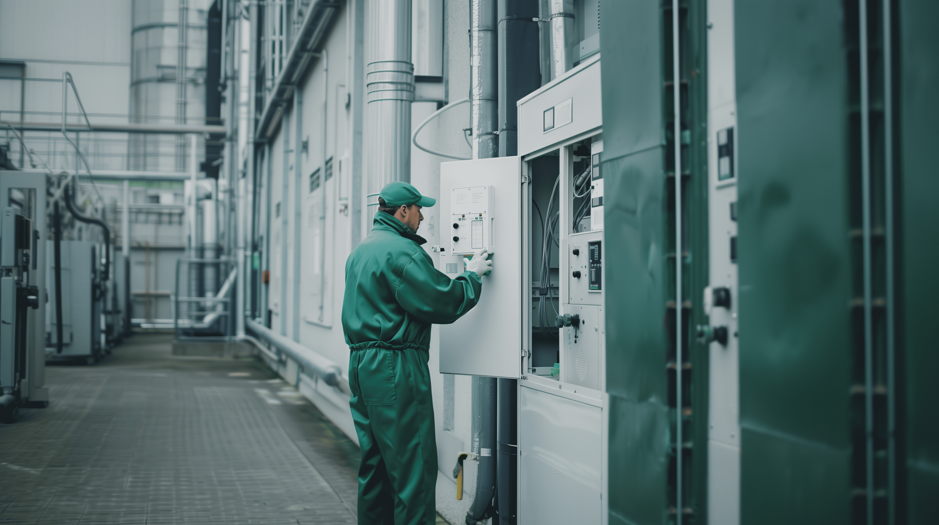
АО «Салаватстекло» это:
Один из крупнейших производителей стекла в России
Более 62 лет на рынке
Более 1000 наименований продукции
Численность высококвалифицированного персонала более 1300 человек
Передовое оборудование и безопасное производство

Slide 4




В группу компаний входят три завода по производству стекла:
АО «Салаватстекло»
АО «Салаватстекло Волга» (с 2010 года)
ООО «Салаватстекло Каспий» (с 2019 года)

Slide 5
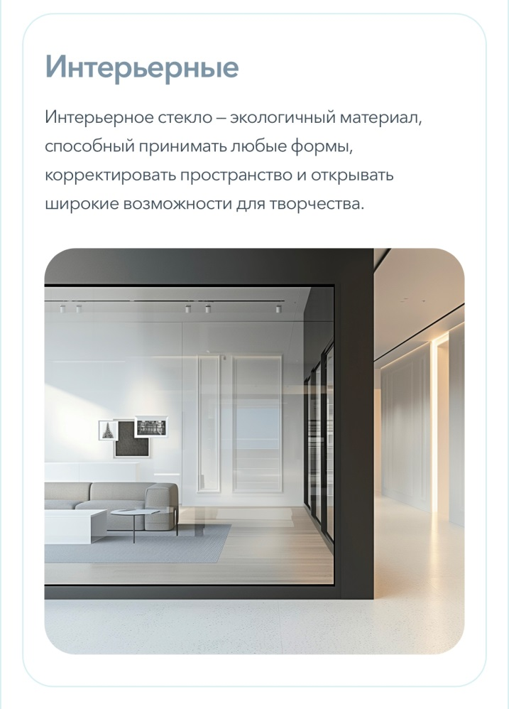
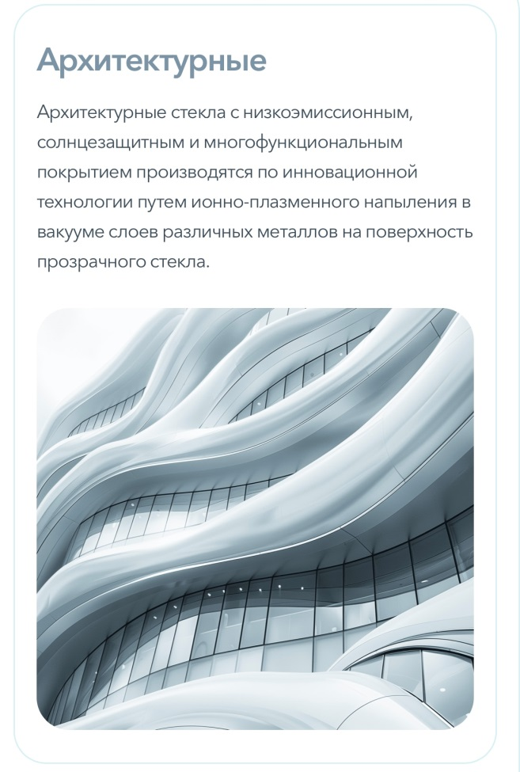
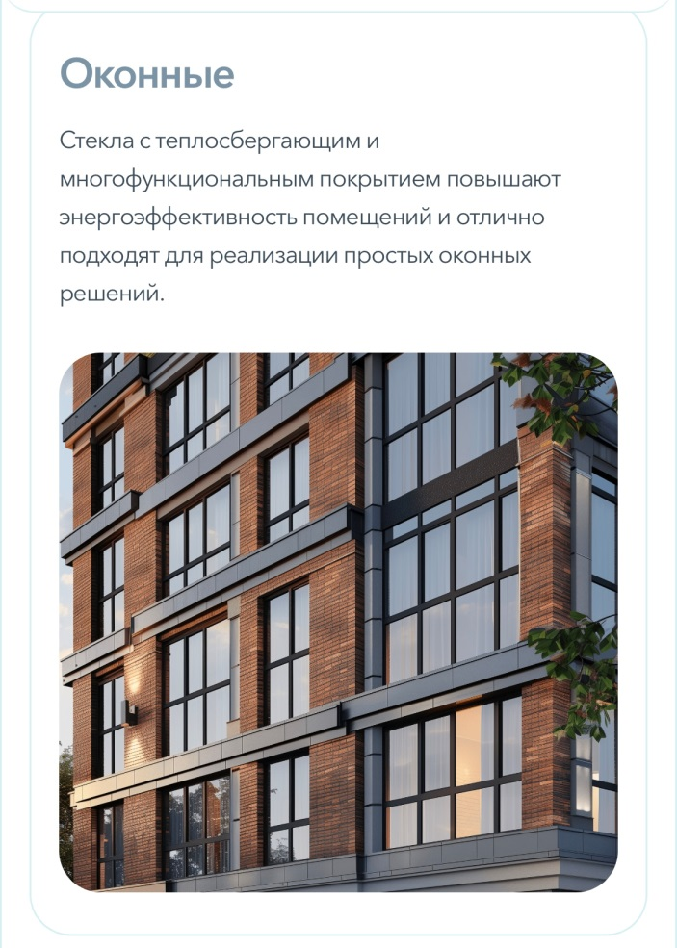
Виды выпускаемой продукции:

Slide 6
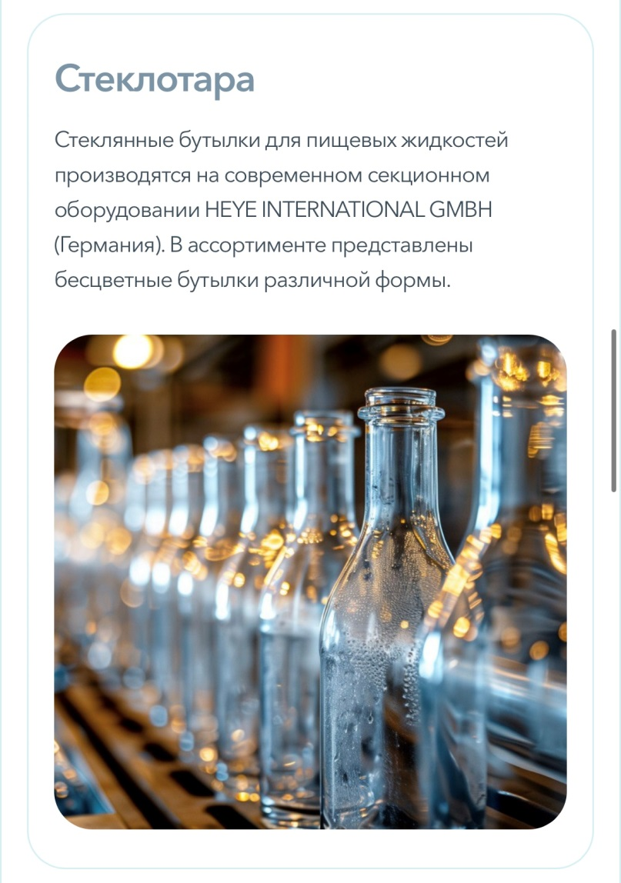
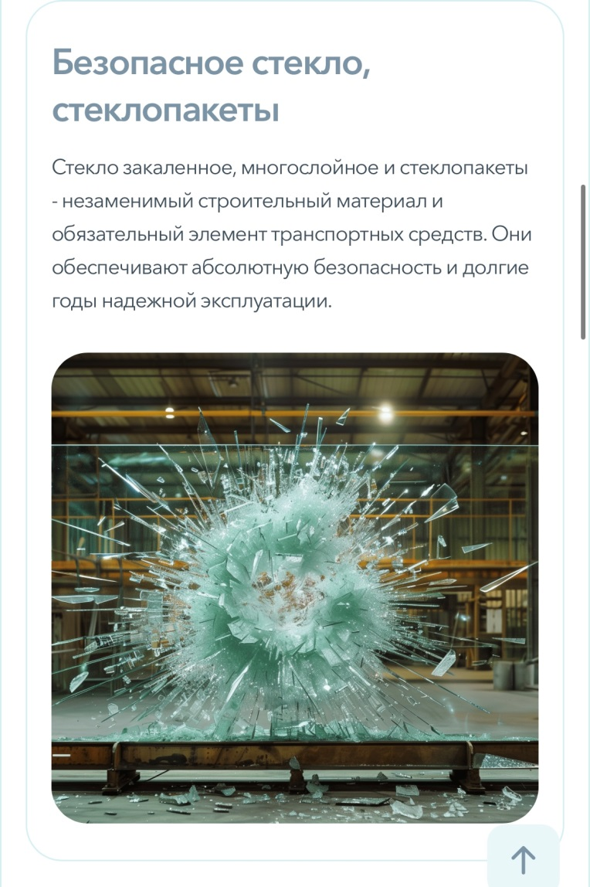
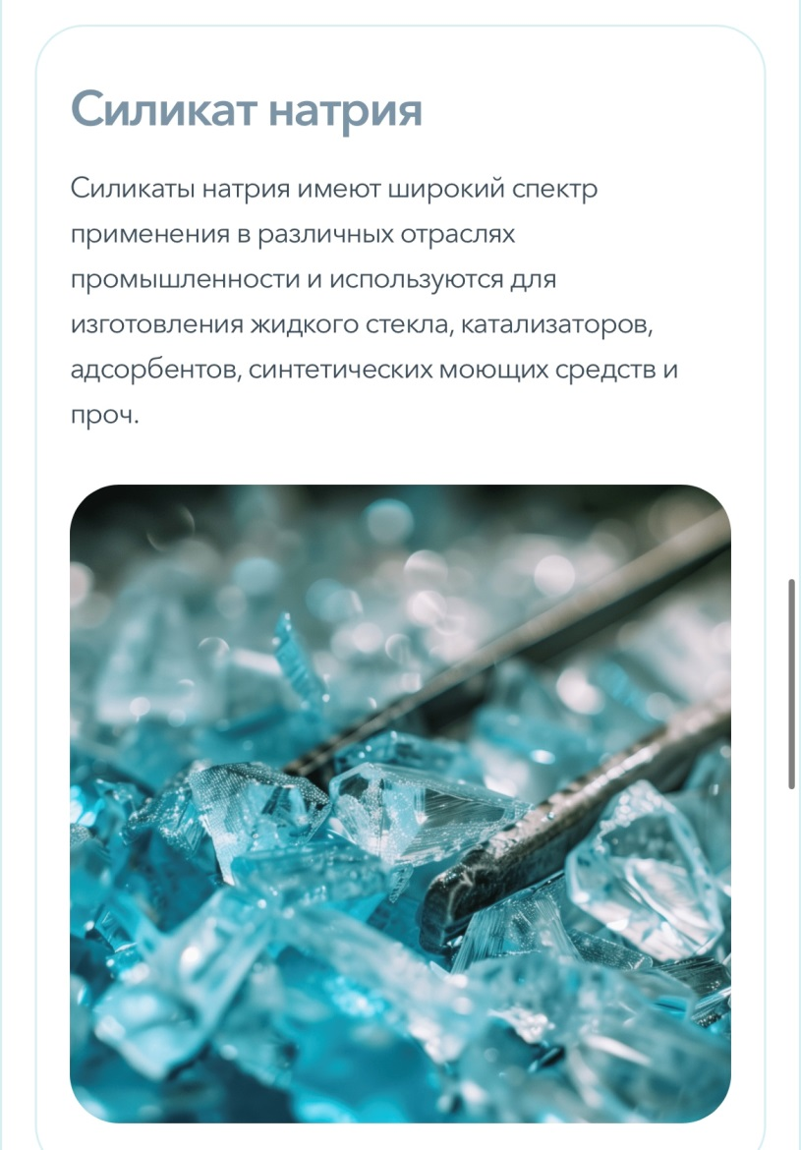

Slide 7
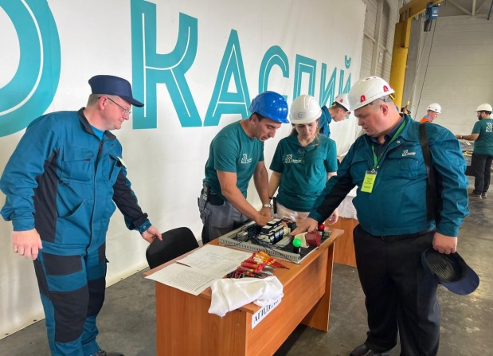
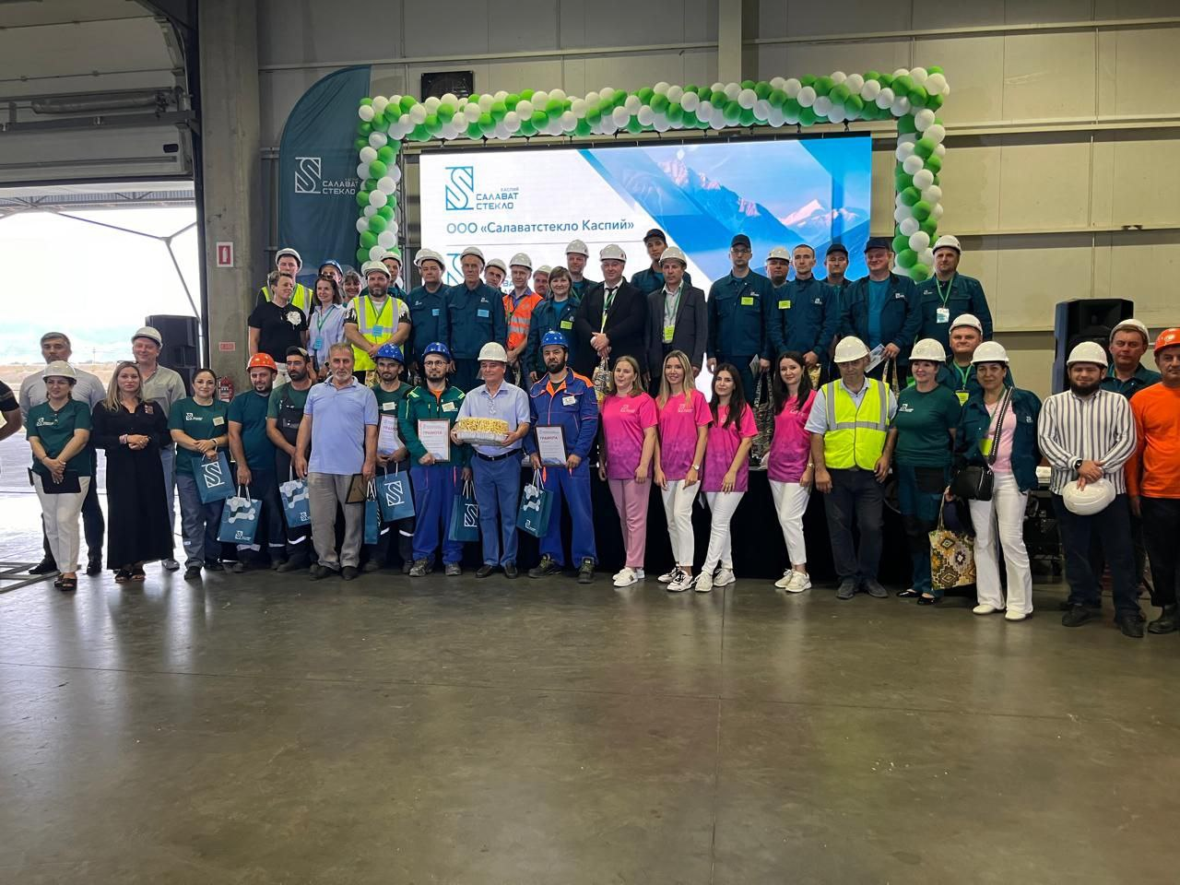
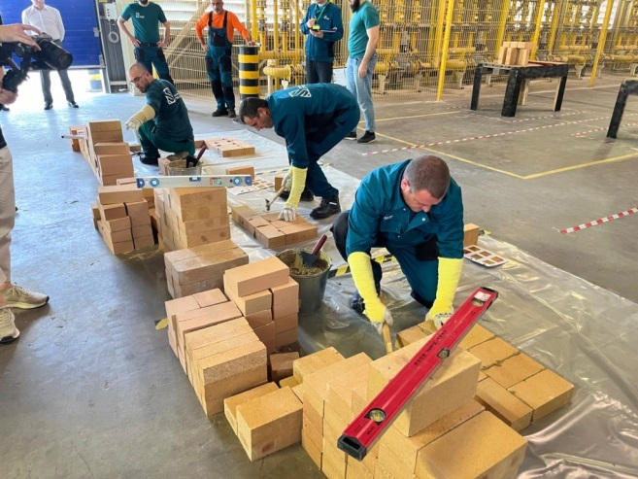
В рамках профсоюзной работы, на предприятии проводятся различные мероприятия, направленные на укрепление отношений внутри коллектива и поддержание позитивной атмосферы среди работников
Ежегодно проводится межзаводской конкурс профессионального мастерства, среди трех заводов «Лучший по профессии»
Конкурс проводится по семи профессиональным направлениям, среди водителей-погрузчиков, слесарей-ремонтников, электрогазосварщиков, электромонтеров, стекловаров, контролеров-лаборантов и огнеупорщиков

Slide 8
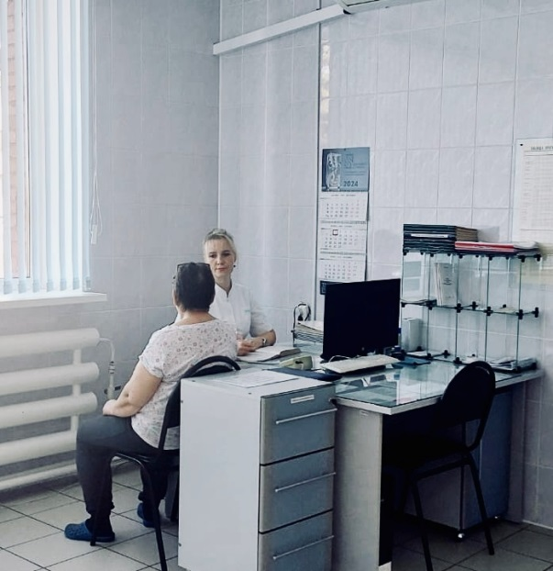
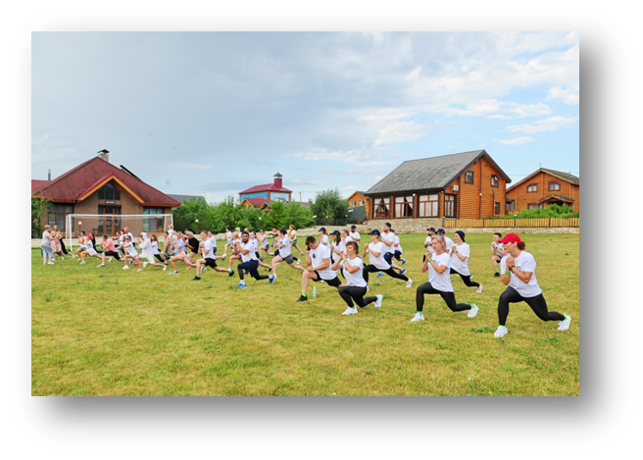
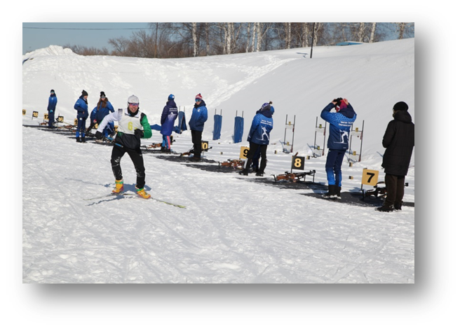
Наше Общество заботится о своих сотрудниках
Следим за здоровьем:
Наличие здравпункта
Ежегодный медосмотр
Программа
«Здоровый член профсоюза»
Абонемент в бассейн
Поддерживаем спортивный дух:
Абонементы в бассейн
Корпоративные спортивные соревнования
Предоставление спортивного и туристического инвентаря
Для работников завода организованы:
-Тренажерный зал
-Фитнес с инструктором
-Теннисный корт
-Волейбольная площадка
-Занятия по танцам
*летняя и зимняя спартакиада

Slide 9
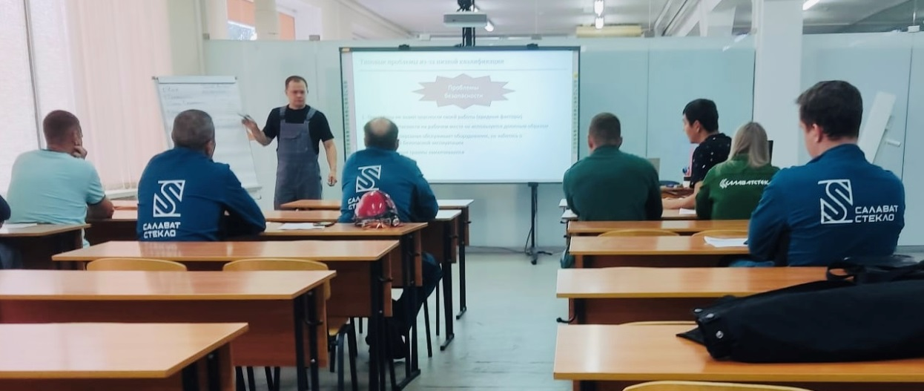
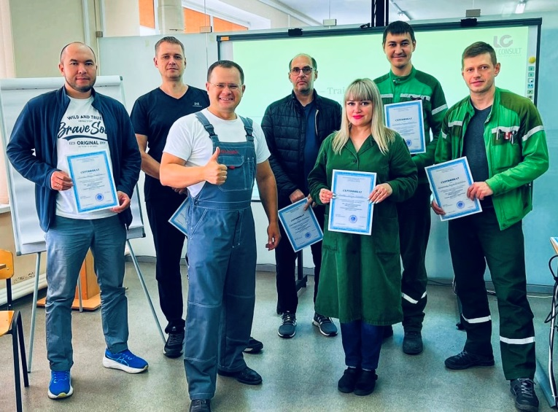
АО «Салаватстекло» ценит сотрудников, готовых осваивать новые знания и повышать свою квалификацию.
Общество предлагает широкий спектр обучающих программ, тренинги и профессиональные курсы.
Для вновь принятых сотрудников разработана система адаптации, с сопровождением опытных инструкторов-наставников, которые помогаю освоиться на новом рабочем месте и обучают необходимым специальным навыкам.
Сопровождение в период адаптации
Курсы повышения квалификации
Сопровождение в период адаптации
Семинары
Тренинги
Программа развития кадрового резерва
Курсы повышения квалификации
Обучение английскому языку

Slide 10
-Производственную и преддипломную практику
-Оплачиваемую стажировку с компенсацией питания
-Курсовые и дипломные работы на базе АО «Салаватстекло»
-Экскурсии по производству
-Для соискателей из других регионов возможна компенсация проживания
Для студентов и выпускников Мы предлагаем :

Slide 11
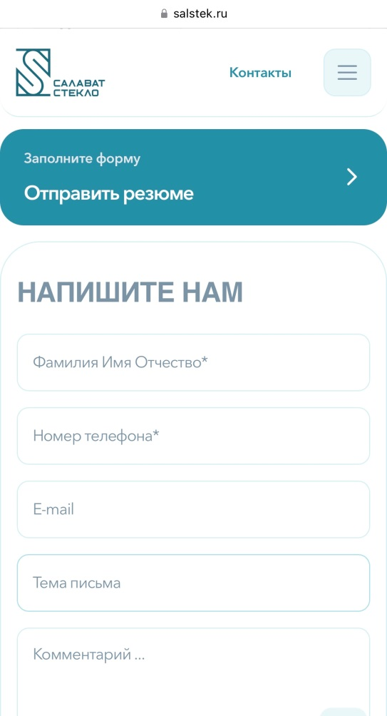
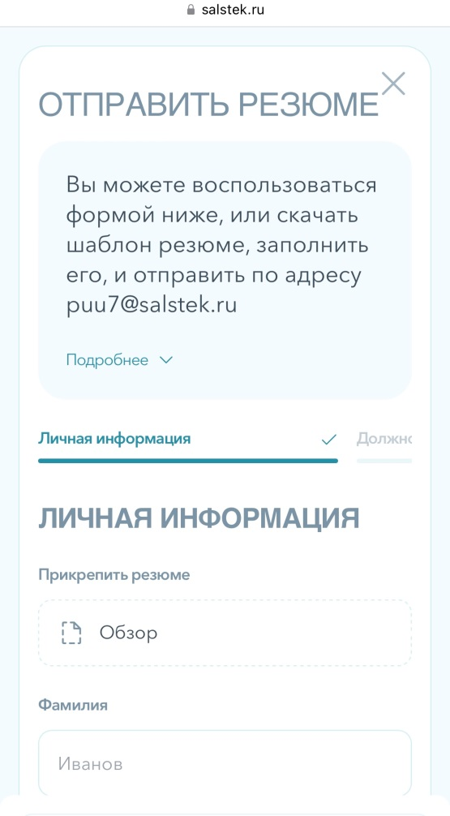

Оставьте резюме на нашем сайте, и мы свяжемся с вами
А также следите за новостями на нашей странице «В контакте»
Контакты для связи:
8(3476)37-71-92
8-917-750-99-13 Ирина
8(3476)37-71-32
8-987-030-01-17 Елена

